Slide 1
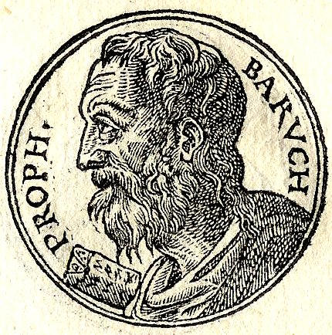
Baruh
Deuterokanonska knjiga
Uvod: Bar 1,19-22;
2,11-15

Slide 2
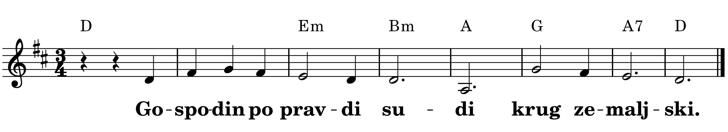
Gospodin po pravdi sudi (Ps 9)

Slide 3

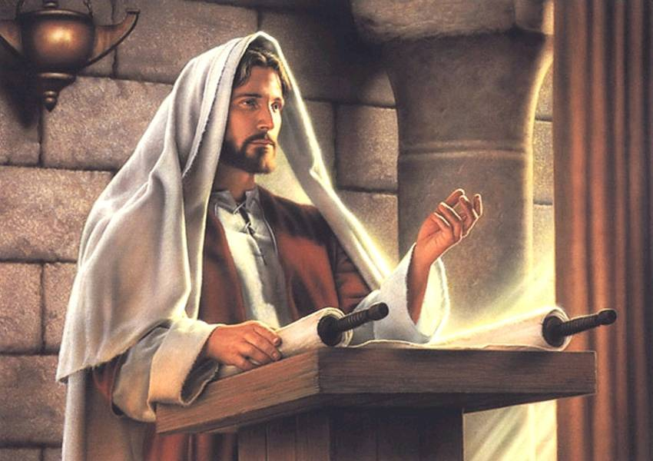
Proroštvo i apokaliptika
Filozofsko-teološki institut DI
Studij filozofije i teologije
ak. g. 2025./26. ECTS 6
ponedjeljkom i srijedom u 10:15
amdg.eu → nastava → FTI
Pregled (prezentacije), tekstovi, audio- i videozapisi…
Božo Lujić, Starozavjetni proroci
Notes:
3

Slide 4
Baruh
Deuterokanonska knjiga
Baruh nema naziv „prorok”
U LXX: Bar 1-5, Tuž, Jeremijino Pismo;
u Vg: Bar 1-6

Slide 5
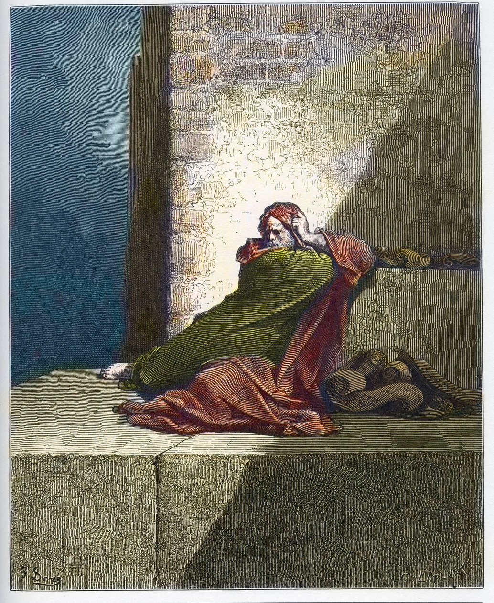
Baruh
Knjiga iz LXX
  Tko je pisac (γράφω) Bar 1,1.3?
Baruh (napisao 1, pročitao 3)
  Mjesto (1,1 usp. 8)
Babilon
  Baruh spasio ukradeno hramsko posuđe
  da ga vrati u Judeju (8)
  Što je napisao (1,1.14)?
βιβλίον
  Vrijeme radnje (1,2)?
5. godina, U vrijeme kad je Jeruzalem spaljen

Slide 6
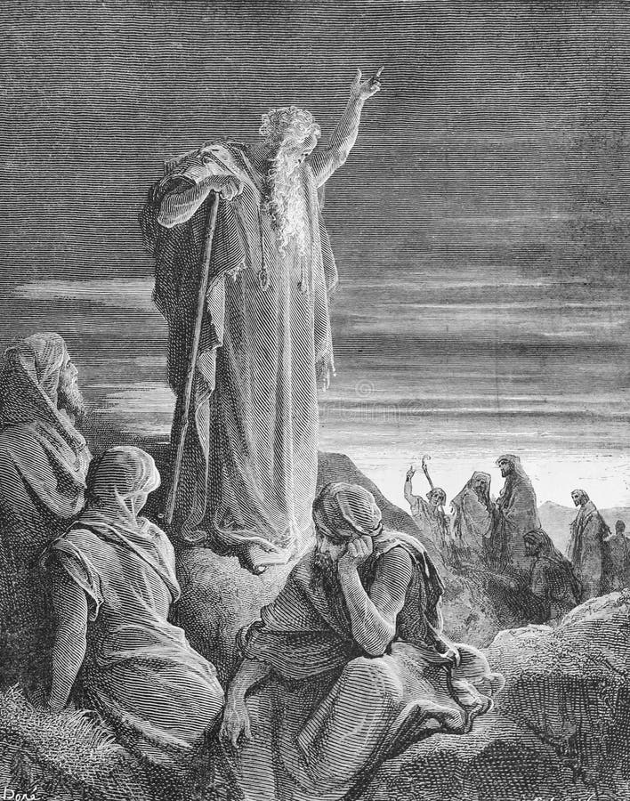
Stilska podjela
Proza: a) 1,1-14 – tko, gdje, što?
  Baruh djeluje u Babilonu
  (izvještaj u 3. licu)
  sa zasužnjenim Jojakinom
  (Jekonija, Konija)
b) 1,15-3,8 – tko, što?
  velika pokornička molitva zajednice
c) Bar 6: što (6,1), kome (6,1), o čemu (6,3)
  prijepis Jeremijina pisma prognanicima (6,1)
  obraćanje zajednici (“vi” 6,1)
  pouka o kumirima (“bogovi” 6,3)
  samo u 6,1 (Vg.) spominje se imenom Jeremija

Slide 7
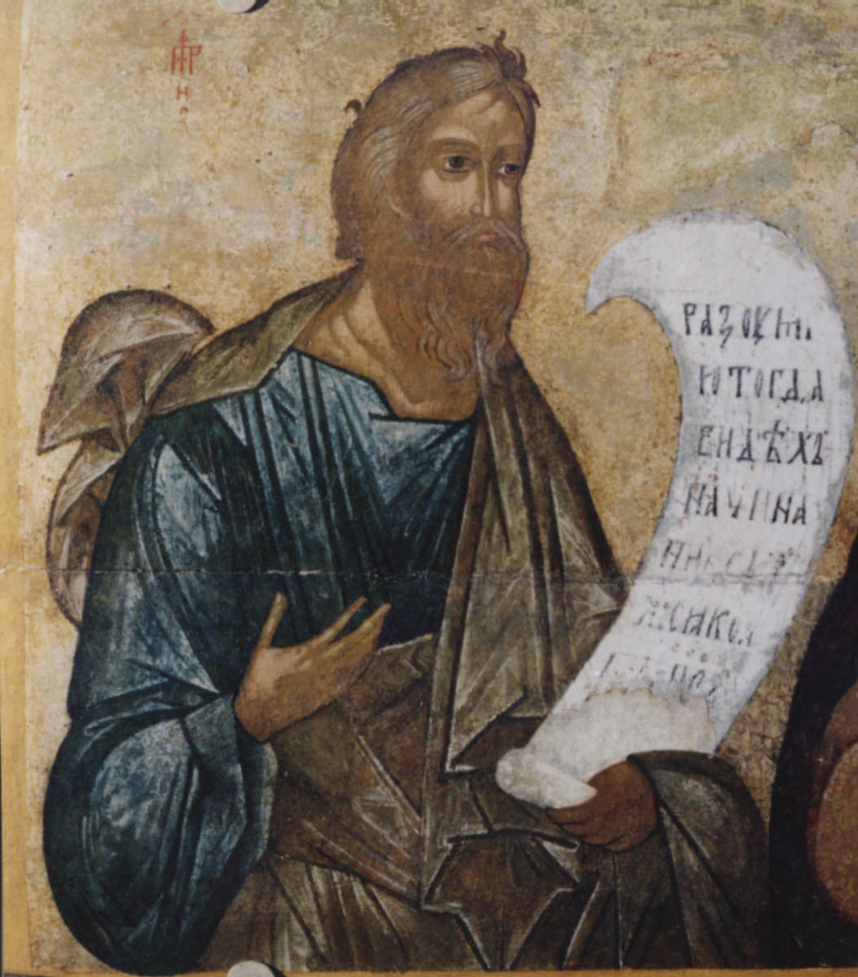
Poezija u Bar
A) Pjesma u 3,9-4,4
pjesma o mudrosti (3,9-4,4)
  φρόνησις, σοφία, ἐπιστήμη
  Što se zbiva s njom u 3,38?
“udomila se među ljudima” (3,38)
B) Pjesma u 4,5-5,9
o obnovi Božjeg naroda (4,5-5,9)
  Glavni lik (4,8)?
Jeruzalem – majka (4,8), udovica (12.16)
  Govori susjedama sionskim (4,9.14.24)
  Svojoj djeci („vi” od 4,17)
Zaključak: Ohrabrenje Jeruzalemu (4,30-5,9)

Slide 8
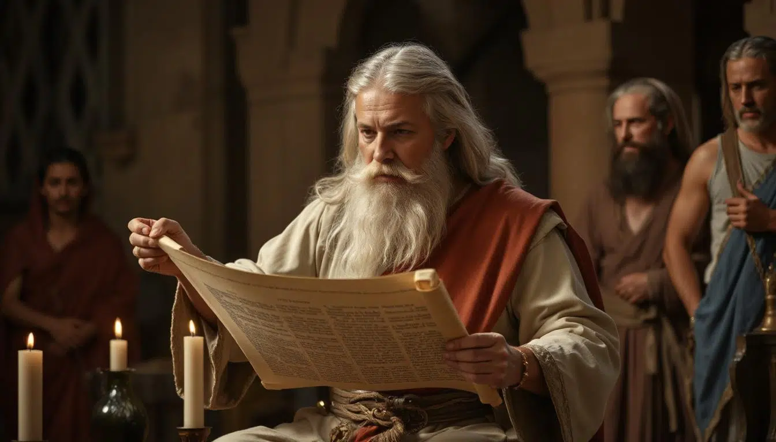
Dijelovi knjige
Uvod (Bar 1,1-9)
Pismo u Jeruzalem (1,10-15)
S pokorničkom molitvom
(„mi” – 1,15-3,7)
Pouka Izraelu („čuj Izraele” 3,9) 3,9-4,5
Tužaljka majke Jeruzalem (4,6-29):
  Susjedama i djeci (τέκνα 7x)
Utjeha Jeruzalemu (4,30-5,9):
  Ustani, sabiru se (5,5 usp. Iz 60,1.4)
Poslanica sužnjima koji će biti odvedeni u Babilon (6,1-72)

Slide 9
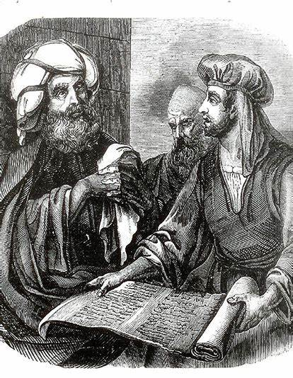
Početak
  Gdje (Bar 1,1) i kada (1,2) pisano?
u Babilonu (1,1), 5. godina
od pada Jeruzalema
  Javno čitanje kome (rijeka Σουδ 1,3s)
Kralj Jojakin (Jekonija), voditelji, sav narod
  Reakcije (1,5s.10):
pokornička molitva (5)
pošiljka: novac (7)
pismo (10)

Slide 10
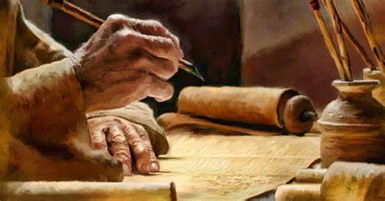
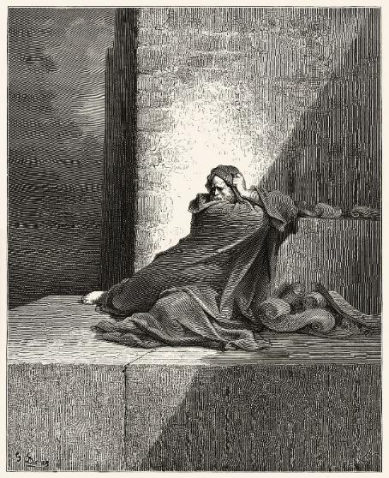
Pismo iz Babilona u Jeruzalem
  Sadržaj pisma (Bar 1,10.11):
A) Novac za žrtvene prinose
  Prinesite na žrtveniku (10)
B) Poziv na molitvu – za koga (11s; 13):
  za kralja babilonskog (Nabukodonozor) i sina 11
  za nas (prognanici) 13
C) knjiga za čitanje u Hramu (14)
riječi pokorničke molitve (1,15-2,35)
  Obazri se iz Doma (2,16)
  Dakle: Hram postoji i djeluje

Slide 11
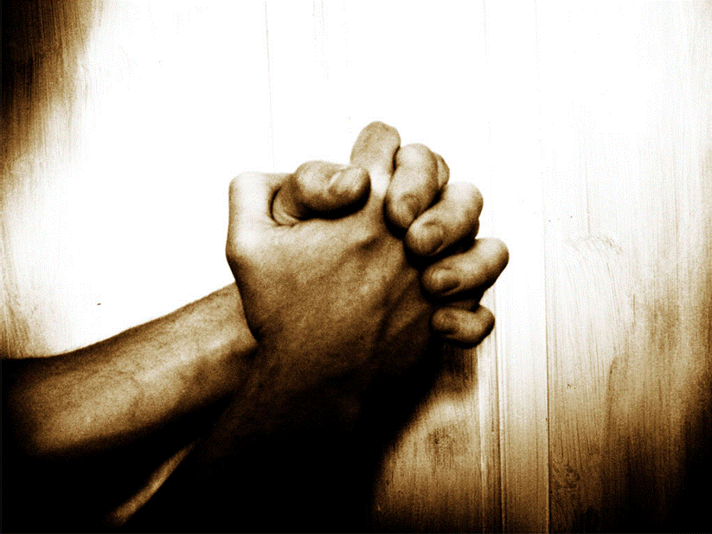
Molitva zajednice (“mi”)
  Glavna misao (Bar 1,18.19.21; 2,5.10.24; 3,4 ⬄ 2,22.29)
nismo poslušali glas (7x)
⬄ ako ne poslušate (2,22.29)
Griješili smo (1,17; 2,5.12; 3,2.4),
oci su griješili (2,33; 3,7) = 7x
  Sidrište (1,19.20; 2,11 + 1,20; 2,2.28):
3x Izlazak (oslonac za Bar 6,2) + 3x Mojsije
  Odakle nevolje (1,20; 2,2.29)?
Božja prijetnja zapisana u Zakonu
izvršena (2,1; usp. 2,7: sva zla stigla)

Slide 12
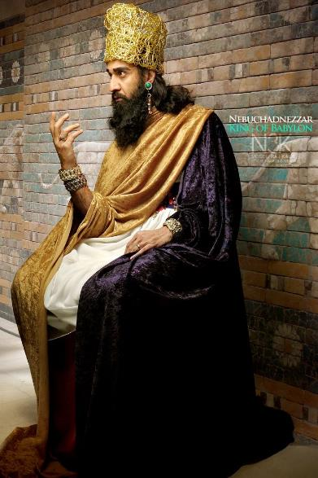
Razgovor s Bogom
  Teološka svrha izbavljenja (Bar 2,14s)
Izbavi nas poradi sebe (14)
da sva zemlja zna:
ti si Gospodin, Bog naš (15)
  Uključene Božje riječi: 2,21-23.29-35
S glasničkom formulom (21)
  Božji zahtjev 2,21.24:
Služite kralju Babilonskom (citat + opis)
  Svrha za Božji narod (2,30-32):
opametit će se (30), spoznati svojega Gospodina (31)
obratiti se (32)
  Plod (2,34s):
povratak (34), vječni Savez (35)

Slide 13
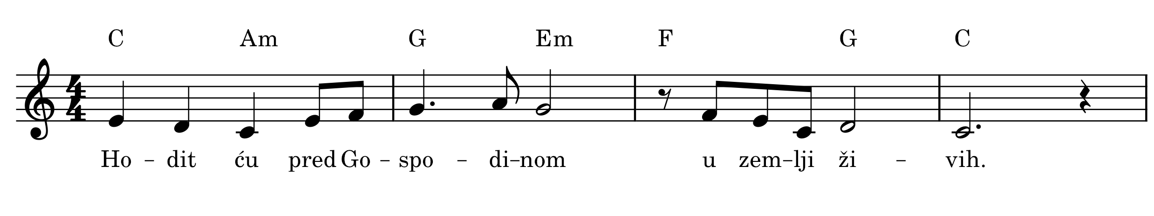
Hodit ću pred Gospodinom
(Ps 116)

Slide 14
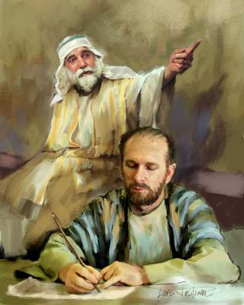
Bog i njegov narod
  Tko je Bog (1,15)?
Gospodin je Bog naš
  Tko smo „mi” (2,13):
Malen ostatak među narodima
kamo si nas raspršio
  Glavno Božje svojstvo (1,15; 2,6.18; 4,13; 5,2.4.9):
Pravednost – δικαιοσύνη 7x u Bar
  Poseban naziv za Boga od 4,10 (pjesma o Jeruzalemu):
„Vječni” (ὁ αἰώνιος 4,10.14.20.22[2x].24.35; 5,2)
  imenica od pridjeva iz 4,8 „Bog vječni”

Slide 15
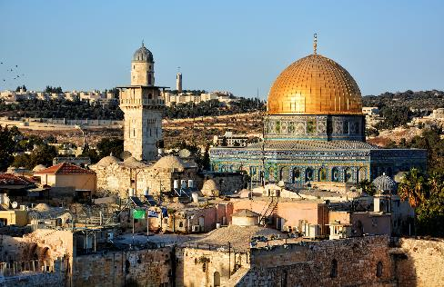
Tugovanje i utjeha (Bar 4s)
  Naricaljka u Bar 4,9-29
majka Jeruzalem (v8) govori
  tuga zbog progonstva
nada u Bogu (4,22):
„Spasitelj vaš” (majka djeci)
  Utjeha (4,30-5,9):
prorok govori Jeruzalemu (Bog = on)
najava povratka (novi izlazak)
  Poznati poziv u 5,7:
gore neka se snize,
doline neka se ispune (usp. Iz 40,4)

Slide 16
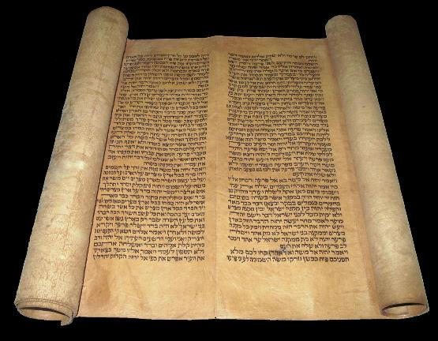
II. pismo (Bar 6)
  Tko kome piše u Bar 6,1a (Vg)?
Jeremija prognanicima,
prije progona, prijepis
  Utješno Božje obećanje (6,2):
Ja ću vas izvesti u miru (6,2 usp. 1,19.20; 2,11)
  Dužina progonstva (6,2):
7 naraštaja; usp. 70 god. iz Jr 25,11; 29,10
postaje: 70x7 (Dn 9,24)
  iz Dn 9,7s već u Bar 1,15; 2,6: „stid na licu”
  Glavna teškoća: θεοί (29x; Θεός 3x u Bar 6)
A) Opis kakvi su
B) Kako njihovi svećenici postupaju s njima

Slide 17
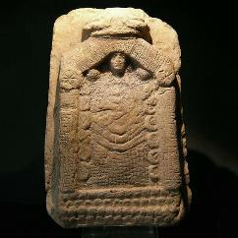
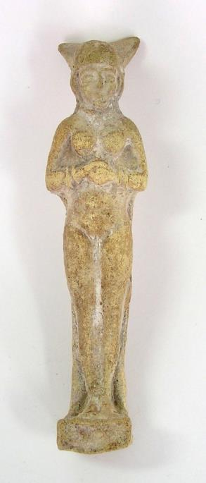
Kumiri (6,72) – bogovi
  Ključni opis “bogova” u Bar 6,24.58
nema u njima životnoga daha (24); 3x lažni (58)
  Tema već u 1,22: „drugi bogovi”
  Kakvi? – drveni (10x) + 6,3.10.29:
3x srebrni, zlatni, drveni
  Precizan opis u 6,7.38.50.54.57.69.70
Obloženi srebrom i zlatom (7x)
  Osnovni zaključak u 6,14.22.28.49.51.64.71
Nisu bogovi, nisu Bog (7x)
  Glavni savjet (6,14.22.28.64.68):
5x Ne bojte ih se! – samo tu φοβέω u c6

